Slide 1
GADI迭代法与混合精度
葛继峰 湘潭大学
指导老师：张娟
2025

Slide 2
01
GADI迭代法
02
混合精度GADI迭代法
CONTENTS
03
参数α与低精度计算
04
数值算例

Slide 3
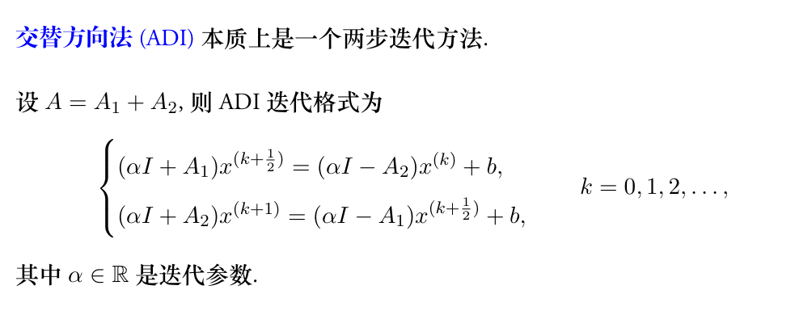
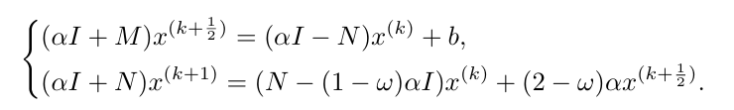
ADI迭代法与GADI迭代框架
矩阵分裂法（Matrix Splitting Methods）是一类用于求解线性方程组 Ax=b 的迭代方法。其基本思想是将矩阵分裂成两个或多个子矩阵，以简化计算过程。
通过修改ADI迭代法，设计了一种广义的ADI迭代方法GADI，在GADI中通过对ω取不同的值和不同的矩阵分裂方式，可以获得HSS，DRS等迭代方法。

Slide 4
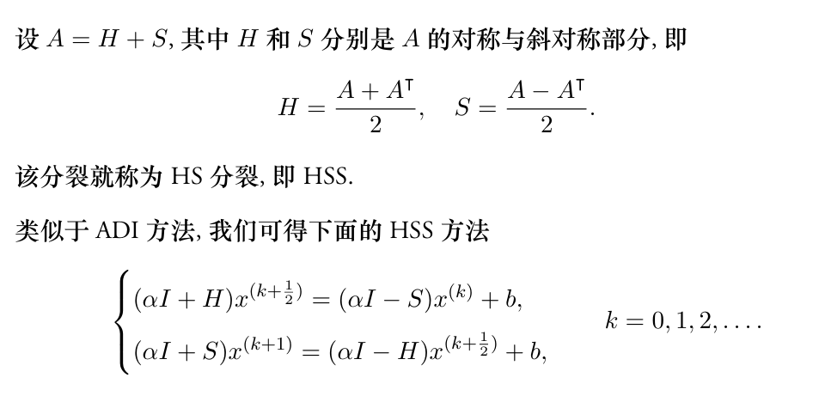
GADI迭代框架与HSS迭代法
其他迭代法例如PRS迭代等也可以通过在GADI迭代框架中取不同的参数值获得。

Slide 5
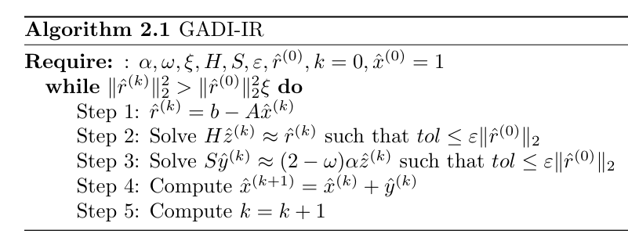
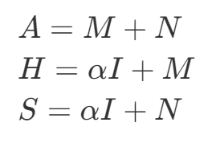
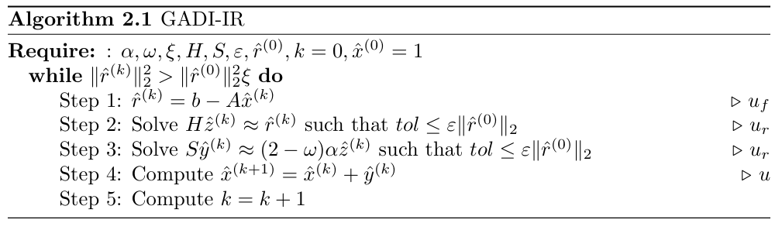

混合精度GADI迭代法
GADI迭代框架算法流程
根据GADI迭代框架的算法特点，对其使用细化迭代，获得三种精度版本的GADI迭代框架。
$$精度必须满足{u≤u}_{f}≤u_{r}$$

Slide 6
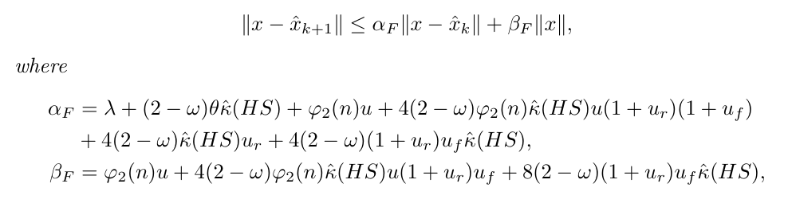
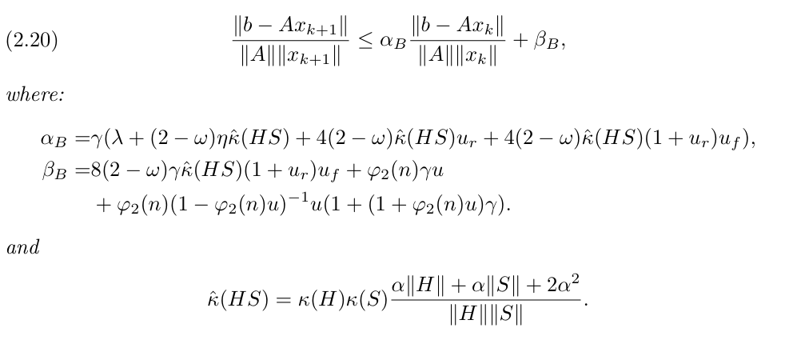
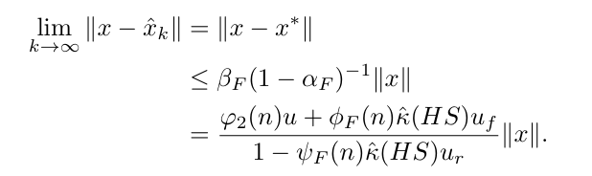
混合精度GADI迭代法误差分析
Forward Analysis:
Backward Analysis:
向前向后误差分析均表明混合精度的GADI迭代算法可以收敛

Slide 7
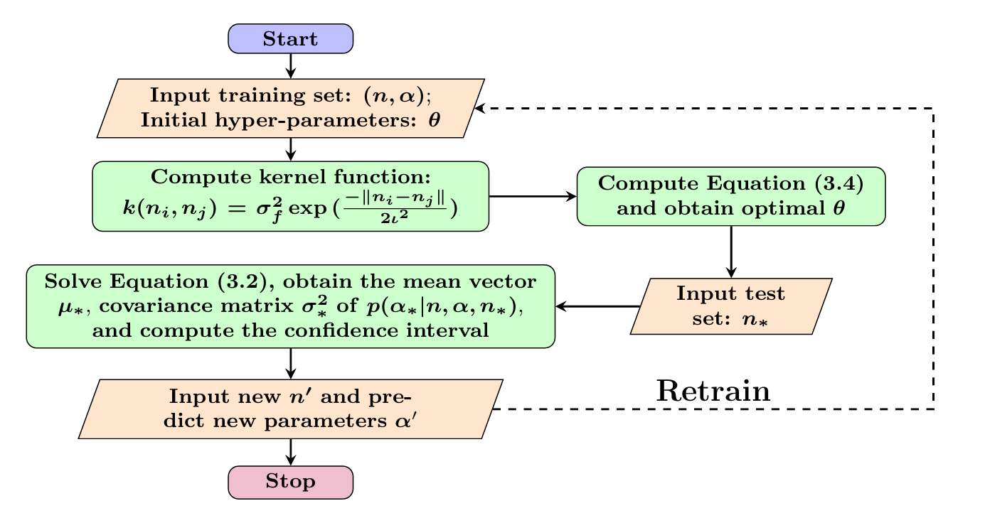
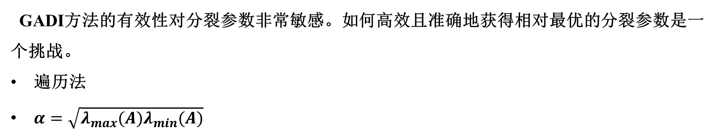
参数α与低精度计算
参数选择
GADI方法的有效性对分裂参数非常敏感。如何高效且准确地获得相对最优的分裂参数是一个挑战。
遍历法
$α=\sqrt{λ_{max}(A)λ_{min}(A)}$
GPR回归
这里我们提供了一种基于贝叶斯推断的数据驱动参数选择方法，即高斯过程回归（GPR）方法，
它可以高效地获得准确的分裂参数。

Slide 8
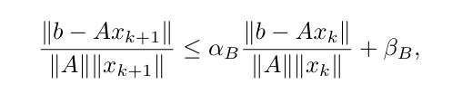
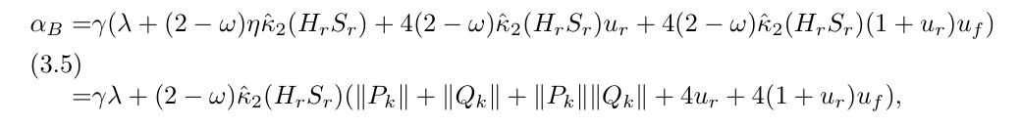



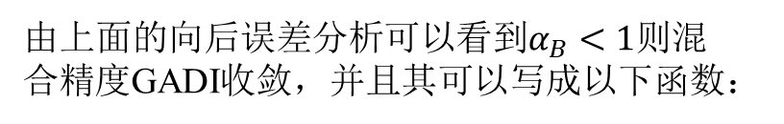
参数α与低精度计算
混合精度GADI的参数选择
$由上面的向后误差分析可以看到α_{B}<1则$混合精度GADI收敛，并且其可以写成以下函数：
其中：
从上述分析可看出这是一个关于$α$的递减函数，关于$u_{r},u_{f}$的递增函数，所以当我们对$u_{r},u_{f}$选择低精度时， $α_{B}$会增加可能不满足$α_{B}<1$，而增加$α$的大小则可以减少$α_{B}$，保证其不超过1.

Slide 9


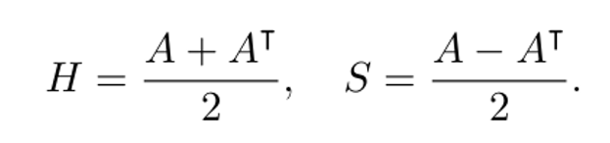

数值算例
三维对流方程
使用中心差分格式，系数矩阵为：
其中$T_{1}，T_{2}$ ，$T_{3}均为$三对角矩阵
代数Riccati方程
使用HS分裂：

Slide 10
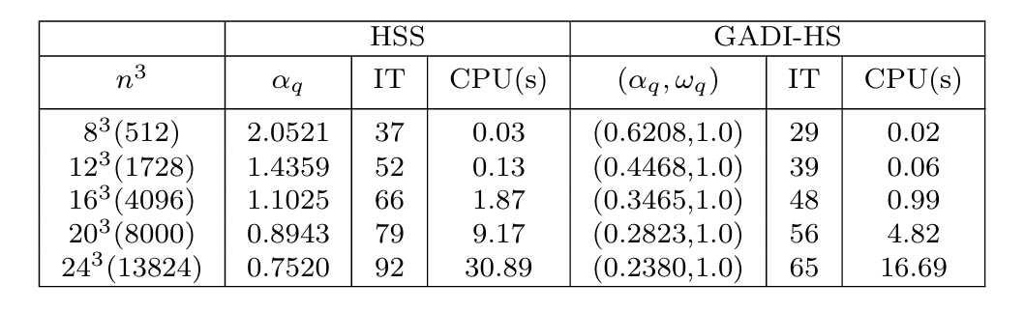
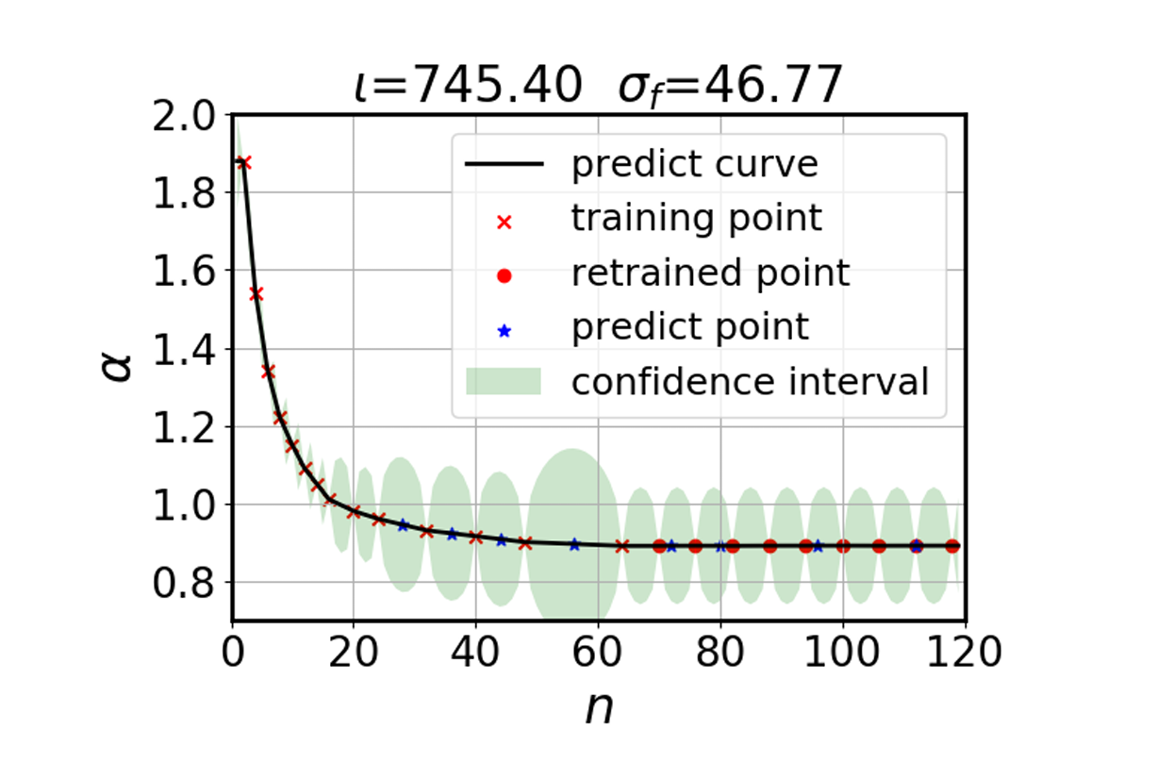
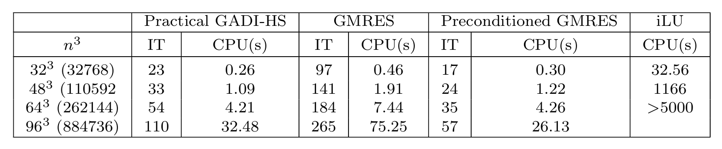
数值算例
结果对比GADI与HSS
GPR参数预测

Slide 11
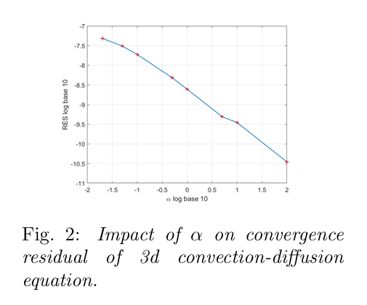
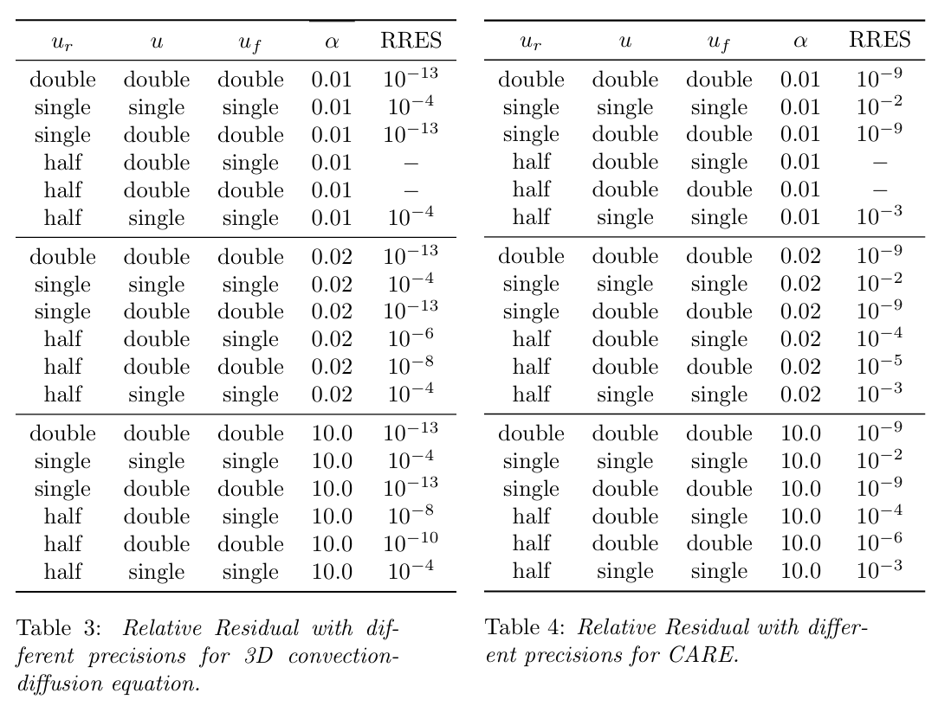
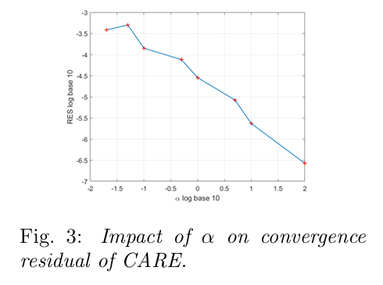
数值算例
混合精度GADI不同精度的收敛性

Slide 12
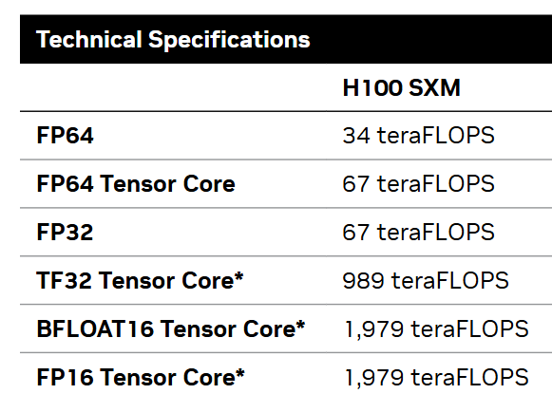
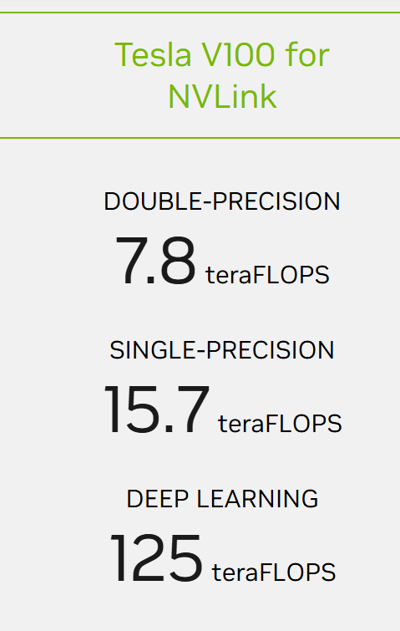
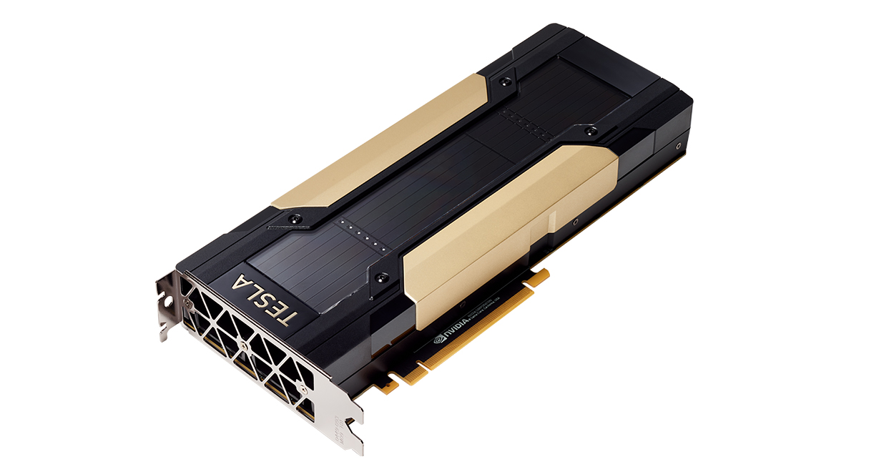
计算环境
NVIDIA TESLA V100
H100计算能力
半精度计算能力相较于双精度达到50倍以上，若能使用半精度混合精度计算，加速比例将会很可观。
单双精度计算力比例为常见的
的1：2

Slide 13
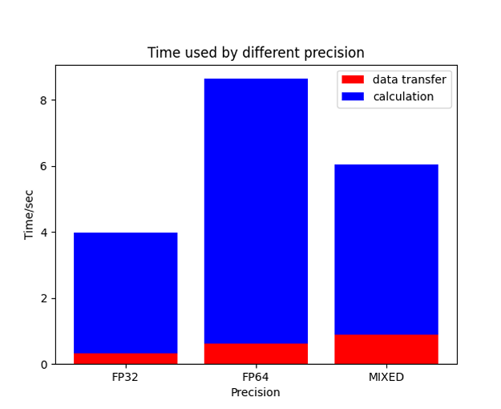
数值算例
在Tesla V100上测试混合精度GADI迭代算法，仅使用fp32与fp64进行计算，可以获得1.6倍左右的加速

Slide 14
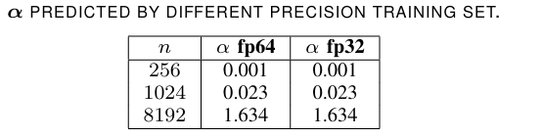
低精度参数预测
低精度遍历小型系统的最优参数构造训练集
低精度进行GPR参数预测

Slide 15
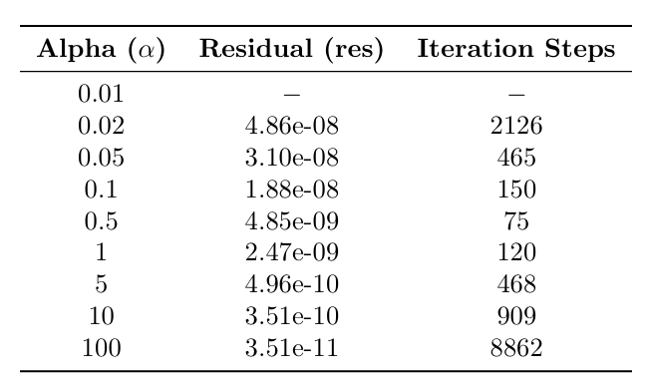
不足与困难
参数预测所选择的α与混合精度所需的α不能统一，无法同时利用两种方法的优势
混合精度计算时大的α虽然能保证收敛性，但是可能会增加迭代次数

Slide 16
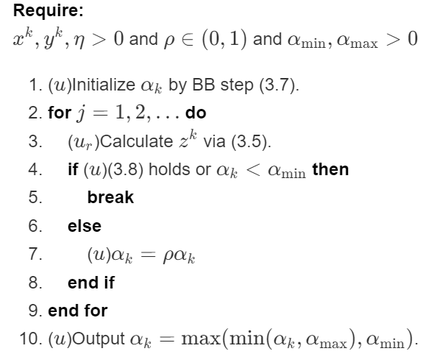
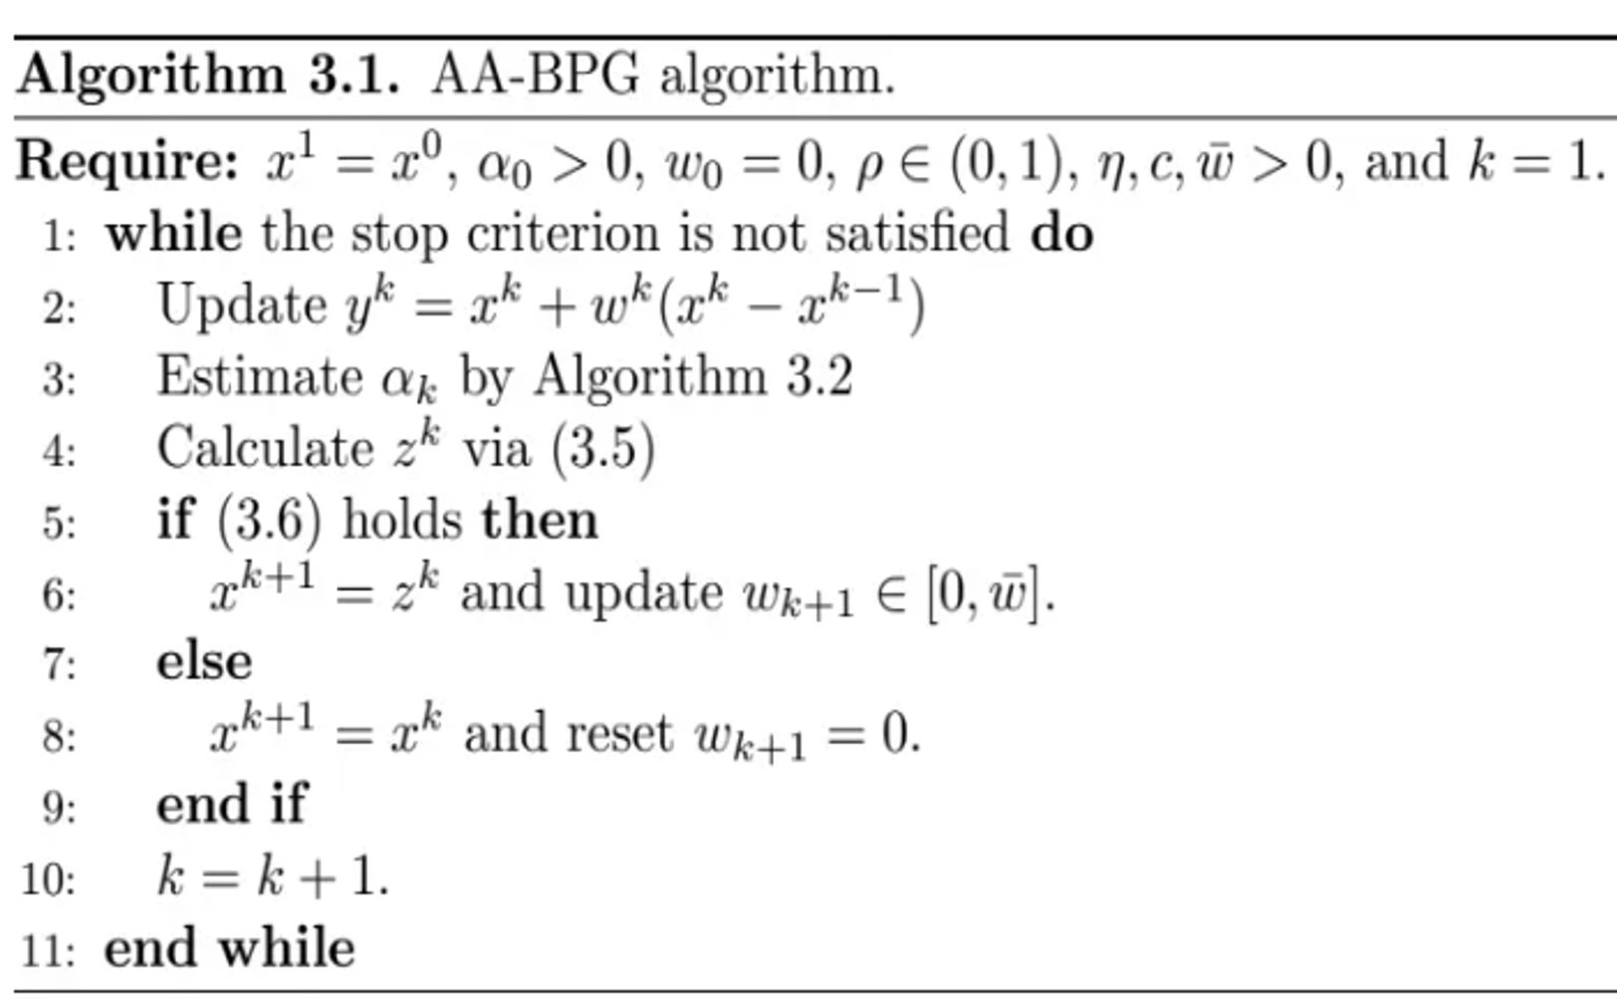
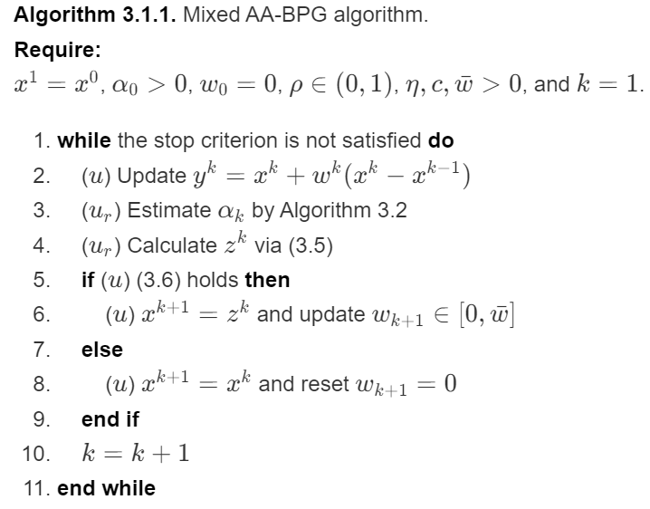
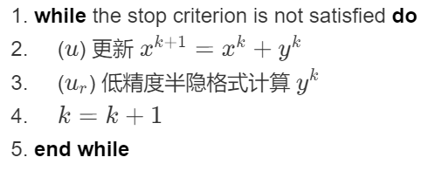
其他工作
混合精度加速晶体计算
自适应加速Bregman近端梯度法（AA-BPG）
使用混合精度进一步加速AA-BPG迭代：
整个AA-BPG计算量集中在计算（3.5）的部分
使用混合精度对（3.5）的半隐迭代加速
其他部分（LV1运算）保持高精度，防止有效数字丢失以及if判断失效等问题
数值实验与误差分析进行中…

Slide 17
Thanks for your attention！

